Slide 1

第三节 蓝细菌
蓝细菌是一类含有叶绿素a、具有放氧性光合作用的原核生物。
蓝细菌与藻类的最大区别：
无叶绿体、无真核、有70S核糖体，细胞壁中含有肽聚糖，对青霉素和溶菌酶敏感等。

Slide 2
一、蓝细菌的形态
个体形态为单细胞球状、园柱状、丝状或分枝状
串生。 群体形态多样，肉眼可见，如块状，球状，
丝状体。
蓝细菌存在共生现象，如蓝细菌与真菌共生形成
地衣， 与满江红共生形成鱼腥藻等。

Slide 3
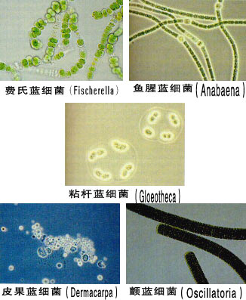

Slide 4
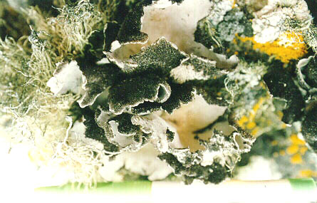
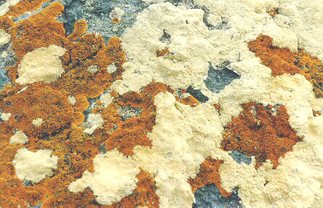

Slide 5
细胞特化形式: 异形胞、静息孢子和链丝段等。
异形胞：蓝细菌特有的独特细胞。异形胞位于细胞链中间或末端。在光学显微镜下可见，厚壁、浅色，细胞两端常有折光率高的颗粒。异形胞适应于在有氧条件下进行固氮作用，不含藻胆蛋白，只存在光系统I，异形胞与临近的营养细胞间有厚壁孔道相连。
静息孢子：蓝细菌细胞链中间或末端的特化细胞，壁厚、色深，具有抵御不良环境的作用。
链丝段：蓝细菌细胞链短裂形成的短片段，具有繁殖的功能。

Slide 6
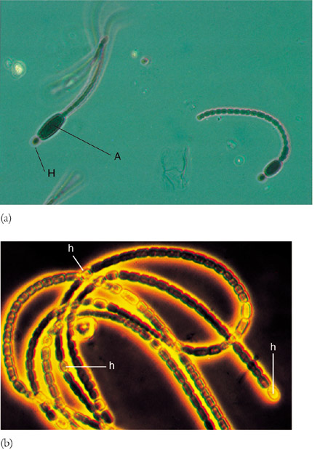
静息孢子
异形胞

Slide 7
二、蓝细菌的菌体结构
菌体结构与革兰氏阴性细菌相似。
1. 细胞壁：内外两层，外层为脂多糖，内层为肽聚糖。许多种类在细胞壁外还分泌有胞外多糖，它有粘液层荚膜或鞘衣等不同形式。
2. 细胞膜：很少有中间体。

Slide 8
3.原生质及其内含物
①原核；核周围是含有色素的细胞质部分。
②类囊体：分布在细胞膜附近。在类囊体膜上含有叶绿素a、β-胡萝卜素、氧类胡萝卜素和光合电子传递链的有关组分。

Slide 9
③藻胆蛋白体(PBP)：藻胆蛋白体为类囊体所特有，盘状构造，含有藻青蛋白、别藻蓝素和藻红蛋白等成分。藻青蛋白和藻红蛋白吸收光能，并转移到光合系统II中，叶绿素a在光系统I中发挥作用。
④核糖体：70S
⑤气泡：保持细胞浮在上层水面
⑥贮藏物：糖原、聚磷酸盐、PHB以及蓝细菌肽等。

Slide 10
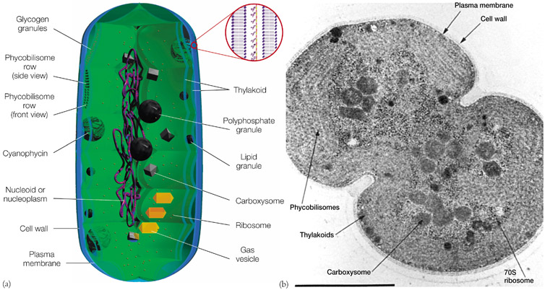

Slide 11

第四节 支原体、立克次氏体和衣原体
支原体、立克次氏体和衣原体是三类属于革兰氏阴性的原始而小型的原核生物。
生活方式从既有腐生又有细胞内寄生的支原体
直至专性细胞内寄生的立克次氏体和衣原体，
它们是介于细菌与病毒间的生物。

Slide 12
一、支原体
1898 年，E.Nocard 等从患胸膜肺炎病牛首次分离到支原体。从其他动物分离到多种类似的微生物。
1955年，正式命名为支原体。
1967年，日本学者土居豢（huan)二等发现患“从枝病”的桑树、马铃薯、矮牵牛和泡桐的韧皮部中常有相应的支原体，从此发现了植物支原体病原。目前，一般把植物支原体称为类支原体。

Slide 13
支原体的特点：
① 直径约为150~300nm，在光学显微镜下勉强可见；
② 缺乏细胞壁，革兰氏阴性，多形、易变，有滤过性，渗透压敏感，表面活性剂和醇类敏感，对抑制细胞壁合成的青霉素、环丝氨酸等抗生素不敏感等；细胞膜含有甾醇。
③ 菌落小，直径一般为0.1~1.0mm，并呈特有的“油煎蛋”状；
④ 一般以二等分裂方式进行繁殖；
⑤ 在血清、酵母膏和胆甾醇等营养丰富人工培养基上独立生长；

Slide 14
⑥ 具有氧化型或发酵型的产能代谢，在好氧或厌氧条件下生长；
⑦ 对抑制蛋白质合成的四环素、红霉素极为敏感, 对毛地黄皂苷等破坏细胞膜结构的表面活性剂都极为敏感，对两性霉素、制霉菌素等多烯类抗生素也十分敏感。

Slide 15
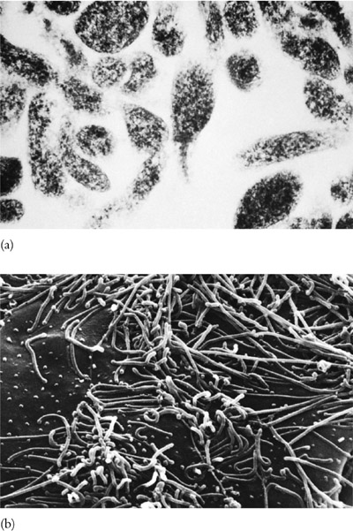
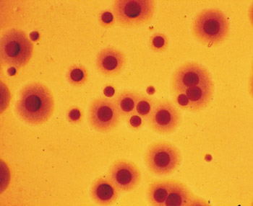

Slide 16
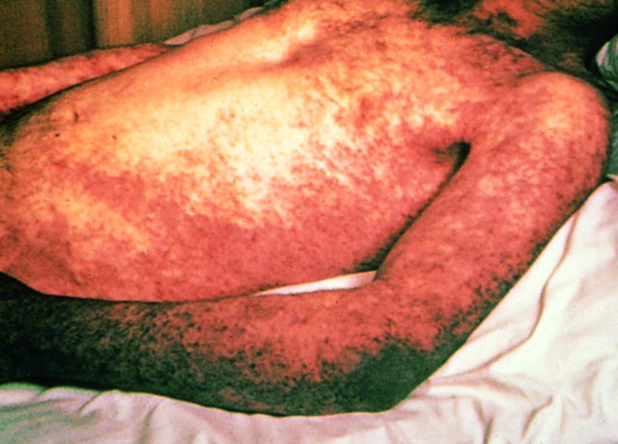

二、立克次氏体
1909年，美国医生H.T.Ricketts首次发现落基山斑疹伤寒的病原体，于1910年牺牲于此病。
只能寄生在真核细胞内。
与支原体主要区别：有细胞壁，不能独立生活，
与衣原体主要区别：细胞较大，无滤过性，合成能力较强，且不形成包涵体。

Slide 17
立克次氏体的特点：
①细胞大小一般为0.3~0.6×0.8~2μm；
②细胞形态多变，杆状、球状、双球状或丝状等；
③有细胞壁，革兰氏阴性；
④在真核细胞内专性寄生，宿主一般为虱、蚤、蜱、螨等节肢动物，并可传至人或其他脊椎动物；
⑤以二等分裂方式进行繁殖；
⑥对四环素、青霉素等抗生素敏感；
⑦有不够完整的产能代谢途径，大多只能利用谷氨酸产能而不能利用葡萄糖产能；
⑧一般用鸡胚、敏感动物或组织培养物来培养立克次氏体；
⑨对热敏感，一般在56℃以上经30分钟即可杀死。

Slide 18
三、衣原体
1907年，捷克学者在沙眼病人结膜细胞内发现了包涵体。
1956年，我国著名微生物学家汤飞凡及其助手张晓楼等首次分离到沙眼的病原体。
1970年，在美国波士顿召开的沙眼疾病国际会议上，正式把这类病原微生物称作衣原体。
衣原体是一类在真核生物细胞内专性寄生的小型革兰氏阴性原核生物。

Slide 19
衣原体的特点（与病毒的不同）：
①有细胞构造；
②细胞内同时含有DNA和RNA两种核酸;
③有革兰氏阴性细菌特征的细胞壁;
④细胞内有核糖体;
⑤有不完整的酶系统,尤其缺乏产能代谢的酶系统；
⑥以二等分裂方式进行繁殖;
⑦一般对抑制细菌的一些抗生素和药物很敏感;
⑧衣原体可在鸡胚、小白鼠腹腔、组织或HeLa细胞上培养。

Slide 20
衣原体特殊生活史:
具有感染力的个体称为原体(elementory body）,是不能运动的球状细胞, 有坚韧的细菌型细胞壁。
在宿主细胞内, 原体逐渐伸长, 形成无感染力的个体, 称作始体（initial body), 是薄壁的球状细胞, 形体较大, 通过二等分裂方式在宿主细胞质内形成微菌落, 随后大量的子细胞又分化成较小的厚壁的感染性原体。一旦寄主细胞破裂，原体又可重新感染新的细胞。

Slide 21
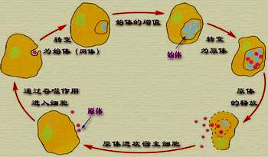

Slide 22
Thank You
For Your Attention!

